Slide 1
Директора, завучи, учителя: роли и вклад в распространение школьных инноваций
Научно-учебная группа “Дружелюбная образовательная среда: на перекрёстке школы и города”
Международная конференция молодых ученых «Альянс социальных наук»
25.11.2023
Гурин Максим Юрьевич
Мирошникова Дарья Игоревна
Короткова Мария Дмитриевна

Slide 2
Школьные инновации
Школьные инновации оказывают существенное влияние на успеваемость учащихся и принятие школьных реформ [Hofman et al., 2011; Könings et al., 2007].
Два типа инноваций: инновации "сверху вниз" и инновации "снизу вверх", или "низовые" [Королева и др., 2018].
Низовыми инновациями считаются те инновации, которые появляются на уровне местного сообщества и учитывают локальный контекст [Gupta, 2020].
Нас интересуют новые образовательные практики для конкретной школы, появившиеся благодаря усилиям ее сотрудников.
Инновация – «новый или усовершенствованный продукт или процесс (или их комбинацию), который существенно отличается от предыдущих продуктов или процессов» [Vincent-Lancrin et al., 2019, c. 17].
Notes:
=> школа не находится в вакууме, а является частью городской и региональной социальной структуры, в которой есть другие школы, учреждения культуры, колледжи и университеты, государственные организации и частный бизнес.

Slide 3
Проблема исследования
Фокус большинства предыдущих исследований лежит в области изучения процесса создания инноваций (innovation creation), тогда как меньше внимания уделено процессу внедрения инноваций (innovation implementation) [Dewett et al., 2007; Mignon, 2017; Duygan et al., 2023], то есть действиям, которые помогают воплотить инновационную идею и обеспечить ее принятие [Damanpour, 1991].
В рамках интеракционистского подхода роль рассматривается как комплексный паттерн поведения, связанный с идентичностью, социально определенный более или менее четко как единое целое, и может играться узнаваемо разными индивидами [Turner, 2006].

Slide 4
Исследовательский вопрос и цель
Цель: определить, классифицировать и сравнить роли директоров, заместителей директоров и учителей в процессе возникновения и внедрения низовых инноваций в школе.
ИВ: Какова роль (вклад) учителей, заместителей директоров и директоров школ в процессе возникновения и реализации низовых инноваций в школах?

Slide 5
Директора
Инновационный климат [Moolenaar et al., 2014].
Задача создавать и поддерживать такой школьный климат, в котором зарождаются и развиваются инновации, является сферой ответственности директоров [Koch et al., 2014; Werang et al., 2016; Kooli et al., 2019; Захаров и др., 2019; Isnaini et al., 2021].
Развитие инновационного климата: наличие у директора стратегического видения развития школы, обсуждение идей с подчинёнными, балансирование между изменениями и планомерностью развития, выстраивание и использование сети контактов с внешними акторами, и наконец мотивирование своих подчинённых, в том числе своим собственными примером [Isnaini et al., 2021, Захаров и др., 2019, Koch et al., 2014].

Slide 6
Заместители
Совмещение педагогических и административных функций.
В исследованиях заместитель директора часто не выделяется в отдельную категорию, что не позволяет оценить вклад этой группы акторов в инновационный процесс. Кроме того, исследователи отмечают “туманность” позиции и недостаток знаний о функциях заместителя директора [Sullivan и Associates, 2013; Jubilee, 2013; Jansen и Plessis, 2023].

Slide 7
Учителя
Основные акторы инноваций, как в плане предложения идей, так и в плане их воплощения в жизнь [Koch et al., 2014; Buske, 2018]. Преподаватели генерируют идеи, создают новые практики, разрабатывают стратегии их реализации и, наконец, воплощают их в жизнь.

Slide 8
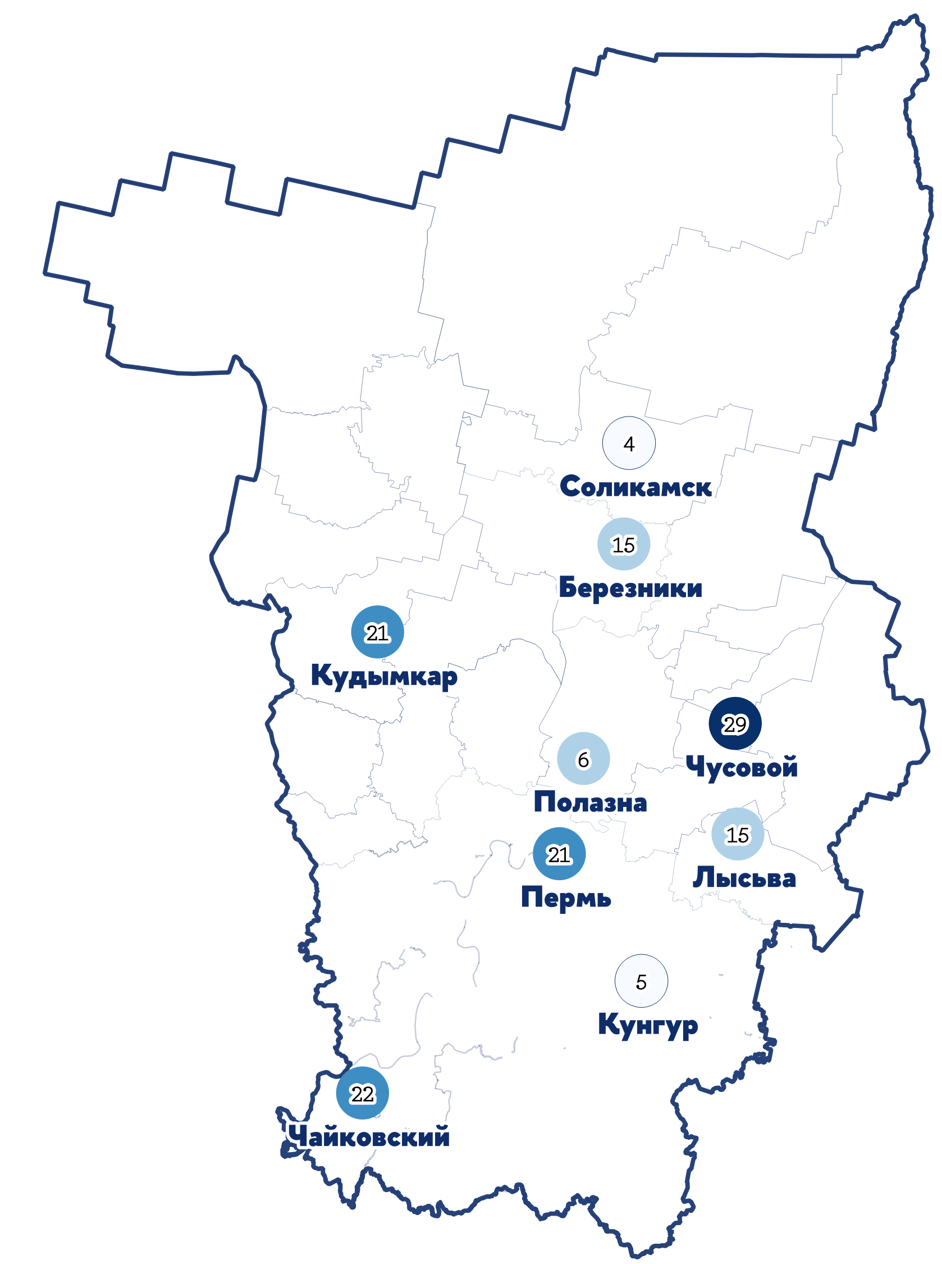
Эмпирические данные*
Полуструктуированные интервью с директорами, заместителями, учителями и другими сотрудниками школ (N=90).
Выборка:
Пермский край - средний по эконом. показателям и успешный по качеству образования регион (топ -10)
8 населённых пунктов
Гайд: Интервью затрагивали проекты и инициативы по внедрению нового в школу, а также историю их возникновения.
Средняя продолжительность: 70-90 минут
*Собраны в экспедициях МЛ ИСИ (июнь-июле 2021) и ЛИвО (апрель 2022)

Slide 9
Результаты

Slide 10
Какие роли важны для реализации инноваций в школе?
Роль | Функция
Запрашивающий | Озвучивает запрос, из которого потом вырастет идея для инновации
Инициатор | Предлагает идею для реализации практики или проекта в данной школе
Автор плана реализации | Предлагает план реализации
Мотиватор | Мотивирует генерировать идеи и внедрять их
Поддерживающий | Оказывает поддержку в реализации проекта или оформлении идеи
Исполнитель | Участвует во внедрении и реализации инновации
Лидер | Актор руководит командой коллег, реализующих проект
Коммуникатор | Роль того, кто выстраивает и поддерживает коммуникацию между внутренними и внешними для школы акторами
Контролирующий | Контролирует исполнение проекта, или полученные результаты, или вовлеченность в него

Slide 11
Инициатор проекта
Директора
- предлагают идеи нововведений, в разработке планов реализации и исполнении которых участвует широкий круг заместителей и преподавателей
Заместители
- предлагают идеи, к разработке плана и реализации которых привлекаются преподаватели
- заместители придумывают и разрабатывают проекты и практики, относящиеся только к их педагогической деятельности
Учителя
- предлагают идеи и планы реализации, не требующие участия других сотрудников школы в их реализации
- предлагают идеи и планы реализации, в разработке и реализации которых участвуют и другие учителя, и заместители директора, а иногда и сам директор

Slide 12
Поддерживающий
Директора
- Устное одобрение
- Документация
- Поиск финансирования
- Не перегружать своими собственными идеями
- Участие в проектах заместителей и преподавателей
- Создание возможностей для новых практик и проектов
Заместители
- Устная поддержка
- Не перегружать инновационных учителей преподавательскими часами
- Заместитель директора должен быть тем человеком, к которому учителя могут прийти и предложить свои идеи

Slide 13
Коммуникатор
Директора
- Создание партнерских отношений с внешними по отношению к школе структурами, такими как учреждения культуры, колледжи, университеты, государственные организации и частный бизнес
Заместители
- Поддержка и развитие партнёрств, установленных директором
Учителя
- Вовлечение сотрудников внешних организаций в реализацию инновационных проектов

Slide 14
Выводы
Для того, чтобы в школе зарождались и развивались инновации необходимо не только придумывать новые идеи и то, как их можно реализовать, но и формировать и поддерживать инновационную среду.
Низовые инновации могут реализовываться одним человеком, но для большего количества проектов и лучшего их качества и более широкого масштаба необходима работа команды, состоящей из представителей преподавательского и административного составов школ.
Для разнообразия образовательного процесса и большего количества, и качества низовых инноваций коллективу школы необходимо устанавливать и поддерживать контакты с локальным сообществом.

Slide 15
Список литературы
Захаров А. Б., Вергелес К. П., Маркина В. М. Роли директоров // В кн.: (Не)обычные школы: разнообразие и неравенство / Под общ. ред.: М. Карной, Г. С. Ларина, В. М. Маркина. М.: Издательский дом НИУ ВШЭ, 2019. Гл. 5. С. 104-138.
Королева Д. О. и др. Низовые инновации в современном российском образовании: определение поля исследования //Практики развития: индивидуальная инициатива в новом образовательном пространстве. – 2018. – С. 141-146.
Хавенсон Т. Е., Лукина А. А. Мотивы инноваторов в образовании: подходы к определению и разработка шкалы для измерения //Психология. Журнал Высшей школы экономики. – 2021. – Т. 18. – №. 1. – С. 92-108.
Braun V., Clarke V. Using thematic analysis in psychology //Qualitative research in psychology. – 2006. – Т. 3. – №. 2. – С. 77-101.
Bryman A. Social research methods. – Oxford university press, 2016.
Damanpour F. Organizational innovation: A meta-analysis of effects of determinants and moderators //Organizational Innovation. – Routledge, 2018. – С. 127-162.
Dewett T., Whittier N. C., Williams S. D. Internal diffusion: the conceptualizing innovation implementation //Competitiveness Review: An International Business Journal. – 2007. – Т. 17. – №. 1/2. – С. 8-25.
Duygan M., Fischer M., Ingold K. Assessing the readiness of municipalities for digital process innovation //Technology in Society. – 2023. – Т. 72. – С. 102179.
Gupta S. Understanding the feasibility and value of grassroots innovation //Journal of the Academy of Marketing Science. – 2020. – Т. 48. – С. 941-965.
Hofman R. H., Jansen E., Spijkerboer A. Innovations: Perceptions of teachers and school leaders on bottlenecks and outcomes //Education as Change. – 2011. – Т. 15. – №. 1. – С. 149-160.
Isnaini I. et al. Principal’s efforts to change in schools: A case study in Indonesia //Journal of Social, Humanity, and Education. – 2021. – Т. 1. – №. 4. – С. 241-251.
Jansen C., du Plessis A. The role of deputy principals: Perspectives of South African primary school principals and their deputies //Educational Management Administration & Leadership. – 2023. – Т. 51. – №. 1. – С. 157-175.
Jubilee S. K. The middle management paradox of the urban high school assistant principal: Making it happen. – Temple University, 2013.
Koch A. R., Binnewies C., Dormann C. Motivating innovation in schools: School principals’ work engagement as a motivator for schools’ innovation //European Journal of Work and Organizational Psychology. – 2015. – Т. 24. – №. 4. – С. 505-517.
Könings K. D., Brand-Gruwel S., Van Merrienboer J. J. G. Teachers’ perspectives on innovations: Implications for educational design //Teaching and teacher education. – 2007. – Т. 23. – №. 6. – С. 985-997.
Kooli C., Jamrah A., Al-Abri N. Learning from quality audit in higher education institutions: A tool for community engagement enhancement //FIIB Business Review. – 2019. – Т. 8. – №. 3. – С. 218-228.
Mignon I. Intermediary–user collaboration during the innovation implementation process //Technology Analysis & Strategic Management. – 2017. – Т. 29. – №. 7. – С. 735-749.
Moolenaar N. M. et al. Linked to innovation: Shaping an innovative climate through network intentionality and educators’ social network position //Journal of educational change. – 2014. – Т. 15. – С. 99-123.
Suchá L. Z. et al. Stimulators and barriers towards social innovations in public libraries: Qualitative research study //Library & information science research. – 2021. – Т. 43. – №. 1. – С. 101068.
Sullivan P., Associates. School leadership development. Framework for the Gauteng Department of Education. – 2013.
Turner J. H. Handbook of sociological theory: Springer Science & Business Media. – 2006.
Vincent-Lancrin S. et al. Measuring innovation in education 2019. – OECD: Organisation for Economic Co-operation and Development, 2019.
Werang B. R., Loupatty M., Tambajong H. The effect of principals’ transformational leadership on schools’ life in Indonesia: An empirical study in elementary schools of Merauke district, Papua, Indonesia //International Journal of Research in Social Sciences. – 2016. – Т. 6. – №. 10. – С. 256-273.

Slide 17
Директора, завучи, учителя: роли и вклад в распространение школьных инноваций
Научно-учебная группа “Дружелюбная образовательная среда: на перекрёстке школы и города”
Международная конференция молодых ученых «Альянс социальных наук»
25.11.2023
Гурин Максим Юрьевич
Мирошникова Дарья Игоревна
Короткова Мария Дмитриевна

